Slide 1
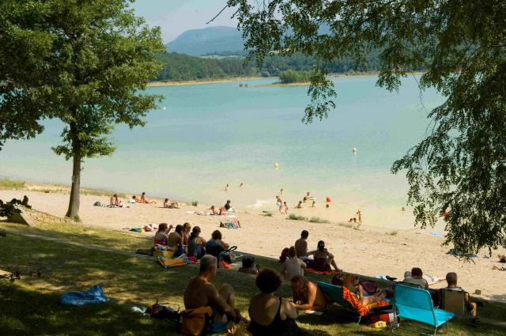
Camp Ariège (Léran)
22 au 26 Août 2022

Slide 2
Sommaire
Administratif
L'équipe
Pourquoi ce camp
Heure et modalité de transport
Hébergement
Règle de vie
Info pratique

Slide 3
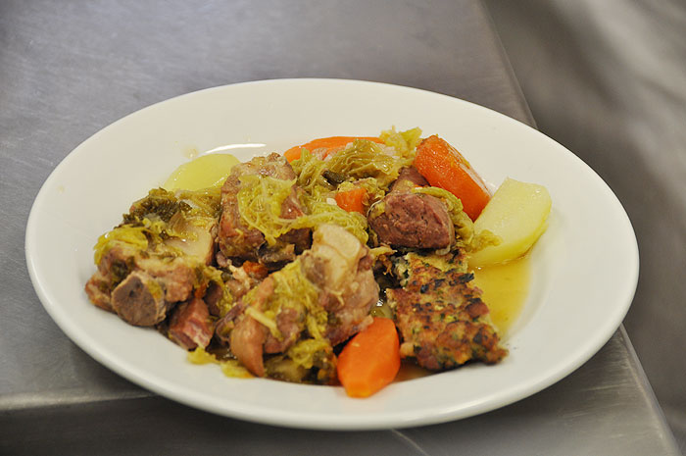
Administratif
Pour patienter !!!
Le camp étant en France, nous n’avons besoin que de l’autorisation de camp.
Certains dossiers sont incomplets, il peut manquer les vaccins par exemple.
Si votre dossier est complet, je vous propose de regarder cette crème catalane.
L’Azinat : La potée paysanne typique de la cuisine ariègeoise

Slide 4
L'équipe
Kevin - Chris - Mika-Alex

Slide 5
Pourquoi ce camp ?
Pas de Bruno, pas de camping des escoumes. pas de camping des escoumes, pas de Vinça, Pas de Vinça, pas de Vinça ..
Pour changer mais pas trop, nous avons choisi un camping " les pieds dans l'eau" pour ne pas trop déstabiliser nos ados
parce que le Camping c'est l'aventure
Pour ces paysages

Slide 6
Heure de départ et modalité de transport
RDV le Lundi 22 aout à la Maison de l’Enfance pour 9h30
Retour le Vendredi 26 août pour 18h30 à la ME
Sur place, nous nous déplaçerons avec 4 mini-bus et en chaussures / claquettes

Slide 7
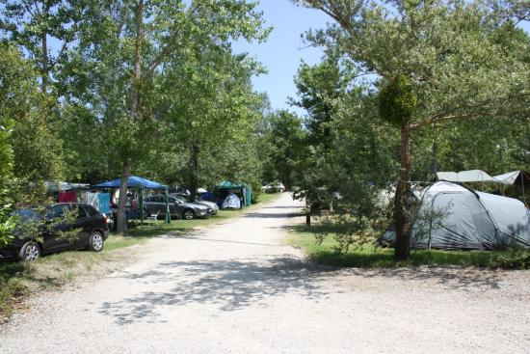
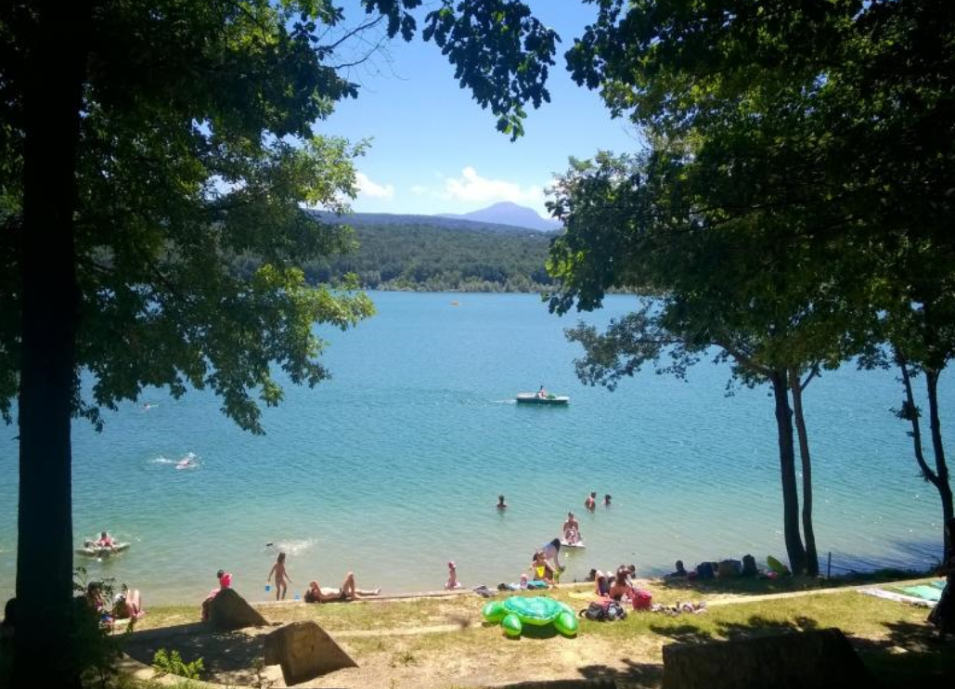
Hébergement
Le Camping "La régate"

Slide 8
Règles de vie
Tous les repas sont pris ensembles (même le matin)
Pas de portable durant les activités et les repas.
Une certaine autonomie sera demandée sur certains moments (heures de repas, quartiers libres, douches…) Nous comptons sur le respect des horaires.
En cas de gros problèmes ou manquements aux règles de base (fugue, vol, violence…) on se garde la possibilité de renvoyer le jeunes aux frais du parent responsable.

Slide 9
Le programme
 | Lundi | Mardi | Mercredi | Jeudi | Vendredi
Matin | X | Marché | Baignade | Grottes de niaux | Pliage des tentes, petit plouf et départ. Sniff
 | PN famille | melon | Melon | PN | PN
Après-Midi | Installation + baignade | Plage | Rafting/canoe | Foix | Carcassonne
 | Repas snack | tomates mozza | Concombres BBQ | Resto
Soirée | Jeux de cohésions Loup Garou | Foyer ados |  |  | X

Slide 10
Argent de poche
Limite de 20 € par jeune.
Il pourrait servir à aller au snack du camping, et c'est tout... a la limite pour négocier un partage de connexion...
De manière générale les jeunes gardent leur argent et les téléphones… sauf si c’est mieux que les animateurs les gardent.
Les Jeunes sont nourris par la Maison de l’Enfance, l’argent de poche n’est donc pas indispensable.

Slide 11
Le trousseau
A prévoir dans un sac facilement transportable :
Un nécessaire de toilette et une serviette
Des lunettes de soleil, un chapeau.
Duvet, coussin.
Des affaires de change pour chaque jour,
Un petit sac à dos et une gourde (bouteille)
Des chaussures de marche (tennis)
1 tenue classe pour le resto
Un maillot de bain
Un masque
Une grande dose de bonne humeur...
Attention, coffres des voitures rikiki !!!

Slide 12
Infos pratiques :
Facebook ou Maisonenfance64.fr
Instagram : secteurjeunesbillere
07.71.20.65.30
En cas d’urgence à Billère 05.59.62.21.02
accueil@maisonenfance64.fr
Résumé tous les soirs sur maisonenfance64.fr

